Slide 1
5.2 白盒测试方法

Slide 2
5.2 白盒测试方法
什么是白盒测试法
白盒测试法中，测试者可以看到被测程序源代码和内部结构，并根据内部结构找到合适的测试用例，以检验程序中的每条通路或关键元素是否都能按预定要求正确工作。
逻辑结构

Slide 3
5.2 白盒测试方法
测试目标
是通过测试尽可能提高程序内部逻辑的覆盖程度，以发现可能潜在在程序语句、判定、条件以及路径中的可能错误。
白盒测试方法包括：逻辑覆盖法和基本路径测试法。

Slide 4
5.2.1 逻辑覆盖法
基本思想
逻辑覆盖法：是通过对程序逻辑结构的遍历实现程序的覆盖。它是一系列测试过程的总称。
根据覆盖目标的不同和覆盖程序语句的详尽程度，逻辑覆盖又可分为：语句覆盖、判定覆盖、条件覆盖、判定条件覆盖和条件组合覆盖。

Slide 5
5.2.1 逻辑覆盖法
在白盒法中，不同的标准对测试情况具有不同的覆盖程度，使用时只需确定一种覆盖标准，再按照选定的覆盖标准来设计测试用例。
弱
强
语
句
覆
盖
判
定
覆
盖
条
件
覆
盖
判
定
条
件
覆
盖
条
件
组
合
覆
盖

Slide 6
二、逻辑覆盖法
（1）语句覆盖
语句覆盖是指设计足够的测试用例，使被测程序中每个语句至少执行一次。

Slide 7
二、逻辑覆盖法
（2）判定覆盖
执行足够的测试用例，使得被测试程序中每个语句至少执行一次，并且每个判定分支也至少执行一次(即真假分支均通过一次)。

Slide 8
二、逻辑覆盖法
（3）条件覆盖
执行足够的测试用例，不仅使每个语句至少执行一次，而且使判定条件中的每个(子)条件至少获得一次可能取值的机会。

Slide 9
二、逻辑覆盖法
（4）判定条件覆盖
执行足够的测试用例，使得被测试程序中每个判定分支至少获得一次通过，同时各判定中每个条件至少获得一次可能取值的机会

Slide 10
二、逻辑覆盖法
（5）条件组合覆盖
执行足够的测试用例，使得被测试程序中每个判定条件的各种组合至少获得一次为真和假的机会。

Slide 11
5.2.2 基本路径法
一、基本路径法的设计思想
基本路径测试法：是在程序控制流图的基础上，通过分析控制构造的环路复杂性，导出基本可执行路径集合，从而设计测试用例的方法。
设计出的测试用例要保证在测试中程序的每个可执行语句至少执行一次。

Slide 12
二、设计步骤
1. 绘制程序控制流图：描述程序控制流的一种图示方法。
2. 计算程序环形复杂度：从程序的环形复杂度可导出程序基本路径集合中的独立路径数，这是确定程序中每个可执行语句至少执行一次所必须的测试用例数目的上界。
3. 导出测试用例：根据环形复杂度和程序结构设计测试用例。

Slide 13
三、程序控制流图
程序控制流图：可简称为：流图，是对程序流程图进行简化后得到的，表示程序控制流的结构。
程序控制流图：是描述程序控制流的一种方式。
其要点如下：
1）图形符号：圆圈代表一个结点，表示一个或多个无分支的语句或源程序语句。

Slide 14
三、程序控制流图
2）程序控制流图中边和点，圈定的部分叫做区域。当对区域计数时，图形外的一个部分也应记为一个区域。
3）判断语句中的条件为复合条件时，即，条件表达式由一个或多个逻辑运算符连接的逻辑表达式，则需要改变复合条件的判断，为一系列只有单个条件的嵌套的判断。

Slide 15
Edge
1
Node
2,3
6
4,5
7
8
9
Region
10
11

Slide 16
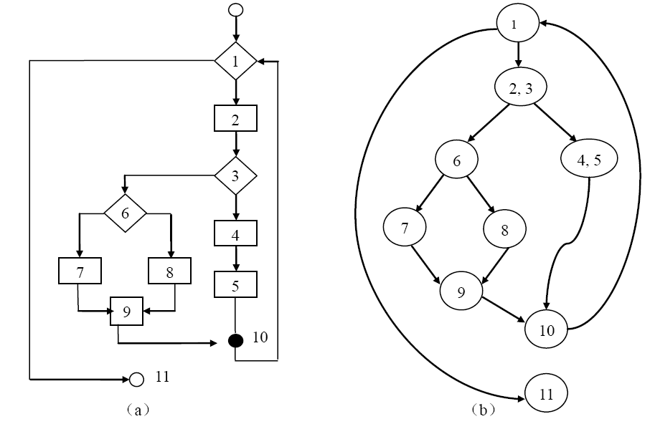
三、程序控制流图
如图所示，a为一个简单的程序流程图，b为简化后的流图。

Slide 17
四、环形复杂度与独立路径
环形复杂度：是一种为程序逻辑复杂性提供定量尺度的软件度量。
计算方式有三种：
（1）V（G）= E-N+2
其中：E-是流图中边的数量，N-是流图中的节点数量。
（2）环形复杂度V（G）等于控制流图中区域的数量
（3）环形复杂度V（G）等于控制流图中判定节点数+1
根据环形复杂度可以确定独立路径数，即：测试用例数。

Slide 18
四、环形复杂度与独立路径
如图所示，为一个程序控制流图。
（1）在流图中，边的数量E=11，节点数量N=9
对应的环形复杂度为：V（G）= 11-9+2=4
（2）在流图中，区域的数量为4。
对应的环形复杂度为：4，
（3）在流图中，判定节点数为：3，
对应的环形复杂度为：3+1=4，

Slide 19
每条都有一个新边
路径2：用过
四、环形复杂度与独立路径
独立路径：是指程序中至少引入了一个新的语句或一个新的条件的程序路径。
path1：1-11
path2：1-2-3-4-5-10-1-11
path3：1-2-3-6-8-9-10-1-11
path4：1-2-3-6-7-9-10-1-11
路径3：用过
路径：1－2－3－4－ 5－ 10－1―2―3－6－8－9－10－1－11

Slide 20
5.3 黑盒测试方法

Slide 21
黑盒测试，又称功能测试、数据驱动测试或基于规格说明的测试。
5.3.1 黒盒测试的基本概念
什么是黑盒测试法？
把被测程序当作一个黑盒，在不考虑程序内部结构和内部特性，测试者只需知道该程序输入、输出之间的关系 或 程序的功能的情况下，检查程序是否符合它的功能说明。

Slide 22
一、黑盒测试法
什么是黑盒测试法？
注重于测试软件的功能需求，主要试图发现下列几类错误：
  功能错误或遗漏；
  性能错误；
  初始化和终止错误；
  界面错误；
  数据结构或外部数据库访问错误等。

Slide 23
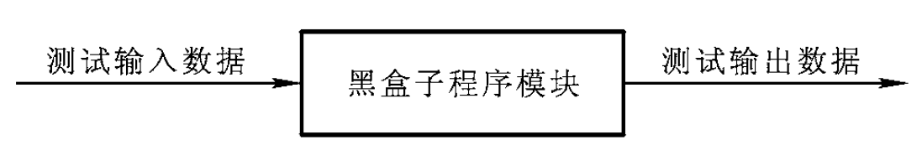
5.3.1 黒盒测试的基本概念
黑盒测试的测试目标
精心设计或挑选出最具代表性的少量测试用例，通过它们的执行，期望可以发现尽可能多的错误。
  黑盒测试包括：等价划分法、边界值分析法、错误推测法等。

Slide 24
（1）等价类划分法基本思想
等价分类法，一般有两种类型的等价类：
有效等价类：输入的数据满足程序模块要求的输入数据规范。
无效等价类：输入的数据不满足程序模块对输入数据的要求。
5.3.2 等价类划分法

Slide 25
（1）等价类划分法基本思想
在划分等价类时，可以参考以下原则进行：
1）如果输入条件中，规定了取值范围，则可以确立一个有效等价类和2个无效等价类。
例如：输入学生成绩，成绩范围0–100, 则可确定1个有效等价类
（0－100）和2个无效等价类（<0, >100）
5.3.2 等价类划分法

Slide 26
5.3.2 等价类划分法
2）如果输入条件中，规定了输入值的集合，（或者是规定了“必须如何...”的条件），则可以建立一个有效等价类（集合内的元素）和一个无效等价类（集合之外的元素）。
3）如果输入条件是一个布尔量，则可以确定一个有效等价类（条件为“真”）和一个无效等价类（条件为“假”）。
例如，某程序进入时，要求必须输入口令，则可划分有效等价类为“输入口令”，无效等价类为“不输入口令”。

Slide 27
5.3.2 等价类划分法
4）如果规定了输入数据的一组值，而且，程序要对每个输入值分别进行处理，则可为每一个输入值确立一个有效等价类，并针对这组值，建立一个无效等价类，即所有不允许的输入值的集合。
5）如果规定了输入数据必须遵守的规则，则可以确立一个有效等价类（符合规则）和若干个无效等价类（从不同角度违反规则）。
6）如果知道已划分的等价类中，各元素在程序中的处理方式不同，则应将此等价类进一步划分成更小的等价类 。

Slide 28
（2）等价类划分法的基本步骤
1） 划分出有效等价类和无效等价类
2） 为每一个等价类规定唯一的编号。
3） 设计一个新的测试用例，使其尽可能多地覆盖尚未被覆盖过的有效等价类。
重复这步，直到所有有效等价类均被测试用例所覆盖。
4） 设计一个新的测试用例，使其只覆盖一个无效等价类。重复这步，直到所有无效等价类均被覆盖。
5.3.2 等价类划分法

Slide 29
5.3.3 边界值分析法
（1）设计思想
程序在处理边界情况时最容易发生错误，许多程序错误出现在下标、数据结构和循环等的边界附近。
因此，设计程序运行在边界情况附近的测试用例，可以使程序错误更容易暴露出来。

Slide 30
5.3.3 边界值分析法
（2）基本步骤
（1）首先应确定边界；
（2）选取测试数据

Slide 31
5.3.3 边界值分析法
（3）选择测试用例时，可以遵循以下原则：
原则1：如果输入条件规定了值的范围，则应取刚达到这个范围的边界的值，以及刚刚超越这个范围边界的值作为测试输入数据。
原则2：如果输入条件规定了值的个数，则用最大个数、最小个数，比最大个数多1、比最小个数少1的数作为测试数据。
原则3：根据规格说明的每个输出条件（规定范围），使用原则1。
原则4：根据规格说明的每个输出条件（规定个数），使用原则2。

Slide 32
（3）选择测试用例时，可以遵循以下原则：
原则5：如果程序的规格说明给出的输入域或输出域是有序集合，则应选取集合的第一个元素和最后一个元素作为测试用例。
原则6：如果程序中使用了一个内部数据结构，则应当选择这个数据结构的边界值作为测试用例。

Slide 33
5.3.4 错误推测法
错误推测法的基本思想是：列举出程序中可能有的错误和容易发生错误的特殊情况，并且根据它们选择测试用例。
人们往往在程序设计过程中，会总结出一些容易出错的情况。
例如，输入数据为零或输出数据为零，往往容易发生错误；
如果输入或输出的数目，允许变化(例如，被检索的或生成表的项数)，则输入或输出的数目为0和1的情况，是容易出错的情况(例如，表为空或只有一项)。

Slide 34
5.3.4 错误推测法
例如，对一个排序的程序，可能出错的情况有：
1）输入表为空的情况。
2）输入表中只有一行。
3）输入表中所有的行都具有相同的值。
4）输入表已经排好序。

Slide 35
5.3.4 错误推测法
又如，测试一个采用二分法的检索程序，需要考虑的情况有：
1）表中只有一个元素。
2）表长是2的幂。
3）表长是2的幂减1或2的幂加1。
错误推测法：是一种简单易行的黑盒测试法，但由于该方法有较大的随意性，必须根据具体情况具体分析，主要依赖于测试者的经验，因此，通常它作为一种辅助的黑盒测试方法。

Slide 36
5.4 软件测试的基本过程

Slide 37
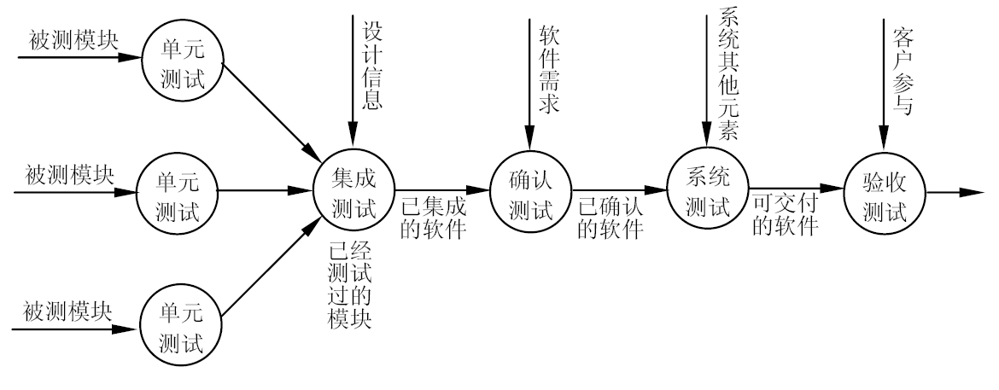
5.4 软件测试的基本过程
软件测试过程按测试的先后次序，可分为5个步骤：单元测试、集成测试、确认测试、系统测试和验收测试。

Slide 38
5.4.1 单元测试
（1）单元测试内容
单元测试目的是：发现模块内部可能存在的各种差错，以白盒法为主。测试重点主要包括下列5个方面。
1）模块接口
2）局部数据结构
3）重要的执行路径
4）错误处理
5）边界条件

Slide 39
5.4.1 单元测试
  测试内容
模块接口测试
重要路径测试
I/O 参数值的个数、类型、次序、格式是否正确，I/O文件属性、操作是否正确等。
重要路径通常是指完成模块功能的主要路径，一般是控制结构。
模块
边界条件测试
局部数据结构测试
错误处理测试
数据说明是否正确、一致，变量及其初值定义是否正确等。
边界条件常包括循环边界，最大最小值、控制流中等于、大于、小于的比较值等。
检查“错误处理程序”本身的错误。

Slide 40
5.4.1 单元测试
（2）单元测试环境
被测试的单元模块往往不是独立的程序， 无法单独运行，因此，需要构建测试环境。
由于被测试的模块处于整个软件结构的某一层次上， 被其他模块调用或调用其他模块，其本身不能进行单独运行。因此，在单元测试时，需要为被测模块设计驱动模块（driver）和桩模块（stub）。

Slide 41
5.4.1 单元测试
（2）单元测试环境
驱动模块：作用是用来模拟被测模块的上级调用模块，功能要比真正的上级模块简单得多，它只完成接受测试数据，以上级模块调用被测模块的格式驱动被测模块，接收被测模块的测试结果，并输出。
桩模块：用来代替被测模块所调用的模块，它的作用是返回被测模块所需的信息。

Slide 42
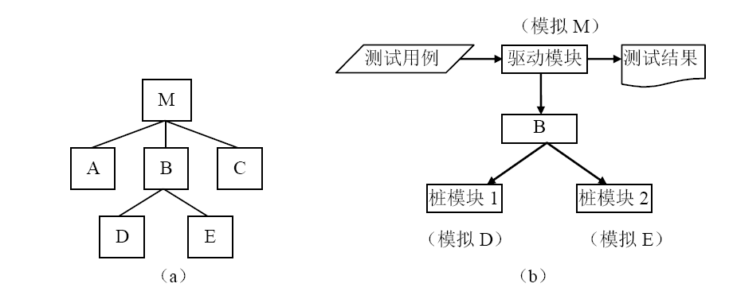
5.4.1 单元测试
（2）单元测试环境
如图（a）所示为待测软件结构，模块B的测试环境如图（b）所示。

Slide 43
5.4.1 单元测试
（2）单元测试环境
驱动模块和桩模块的编写给测试带来额外开销，但是与被测模块有联系的那些模块在尚未编写好或未测试的情况下，如：模块M，D，E，设计驱动模块和桩模块是必要的。

Slide 44
谢 谢！

